Slide 1
TEMAT 8: Agregaty prądotwórcze i oddymiające
SZKOLENIE PODSTAWOWE STRAŻAKÓW RATOWNIKÓW OSP
autorzy:
Andrzej Gawryś
Robert Garczewski

Slide 2
MATERIAŁ NAUCZANIA
Przeznaczenie i rodzaje agregatów prądotwórczych i oddymiających;
Dokumentacja techniczna;
Przygotowanie do pracy agregatów prądotwórczych i oddymiających;
Podstawowa obsługa agregatów prądotwórczych i oddymiających podczas zasilania odbiorników energii elektrycznej.
Czas: 1T

Slide 3
Przeznaczenie i rodzaje agregatów prądotwórczych
Agregat prądotwórczy jest to urządzenie służące do zamiany energii mechanicznej wytwarzanej przez silnik spalinowy na energię elektryczną.
Silnik spalinowy jest zamontowany i połączony na wspólnej ramie z prądnicą (generatorem). Agregat prądotwórczy posiada osprzęt prądnicy oraz silnika i zdolny jest do samodzielnego zasilania odbiorników elektrycznych.
Zdjęcie 1

Slide 4
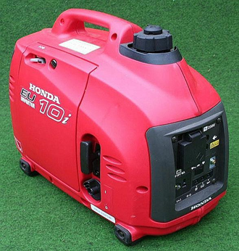
Przeznaczenie i rodzaje agregatów prądotwórczych
Agregaty prądotwórcze w jednostkach straży służą głównie do oświetlenia terenu oraz napędu różnego typu narzędzi ratowniczych, takich jak wiertarki, przecinarki, wyciągarki, piły do metalu itp. na miejscu działań ratowniczych, jak również specjalistycznych pomp stosowanych podczas akcji ratownictwa chemicznego.

Slide 5
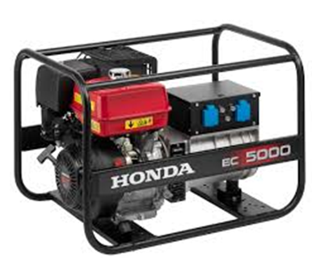
Przeznaczenie i rodzaje agregatów prądotwórczych
Podczas akcji długotrwałych mogą służyć również do ładownia latarek lub radiotelefonów. Mogą mieć również zastosowanie do awaryjnego zasilania urządzeń ratujących lub podtrzymujących życie lub bardzo ważnych ze względu na bezpieczeństwo obiektów.

Slide 6
Podział agregatów prądotwórczych
Podział agregatów prądotwórczych
mobilne
przenośne
Zabudowane w pojazdach
stacjonarne
jednofazowe
trójfazowe
przewoźne

Slide 7
Agregaty stacjonarne
Agregaty stacjonarne występują w obiektach, które ze względu na charakter użytkowania muszą posiadać zapasowe źródło energii elektrycznej, takich jak szpitale, obiekty użyteczności publicznej, straże pożarne, zakłady pracy pracujące w systemie ciągłym. Zasilają one stałą instalację elektryczną w obiektach.

Slide 8
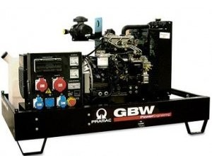
Agregaty stacjonarne
Fot. 3
Fot. 4

Slide 9
Agregaty mobilne
Agregaty mobilne są to urządzenia do wytwarzania energii elektrycznej, które w zależności od potrzeb przemieszcza się w dowolne miejsce pracy. Zasilają one instalacje ruchome lub awaryjnie instalacje stałe.

Slide 10
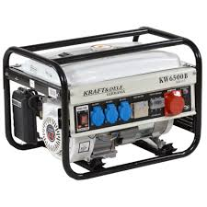
Agregaty przenośne
Agregaty przenośne są to urządzenia o mniejszej wadze i mocy znamionowej, które mają uchwyty i mogą być przenoszone na miejsce pracy przez ludzi.
Fot.5

Slide 11
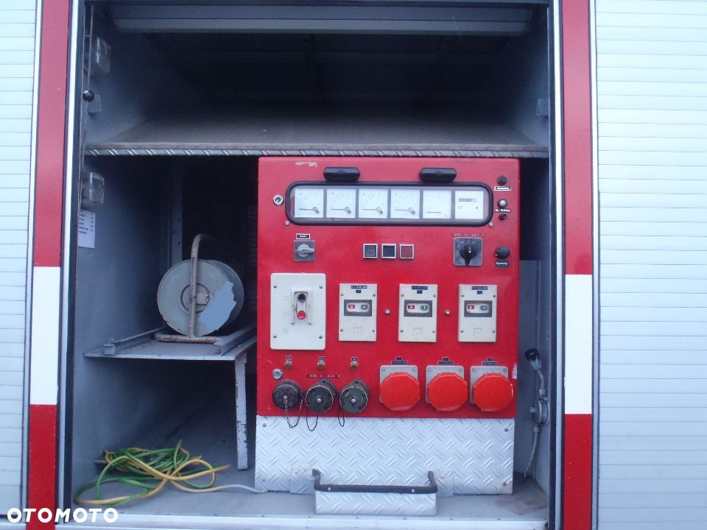
Agregaty przewoźne
Agregaty przewoźne ze względu na swoją wagę, montowane są na ramie umieszczonej na przyczepie holowanej za pojazdem lub bezpośrednio na ramie samochodu.
Fot.6
Fot. 7

Slide 12
Budowa agregatu prądotwórczego
Agregaty prądotwórcze składają się z:
silnika spalinowego,
prądnicy,
ramy,
pulpitu obsługowo-kontrolnego
przyłączy z gniazdami.

Slide 13
Budowa agregatu prądotwórczego
Fot. 8

Slide 14
Budowa agregatu prądotwórczego
Przykład tabliczki znamionowej
Fot. 9

Slide 15
Stopień ochrony urządzeń elektrycznych przed porażeniem IP
Poziom IP jest liczbą kodowaną i zgodnie z normami składa się z dwóch cyfr. Pierwsza z nich określa ochronę urządzenia przed przedostaniem się do wnętrza ciał stałych, a druga przed przedostaniem się wody.
Do działań ratowniczych nie powinny być stosowane urządzenia, których stopień ochrony jest mniejszy niż IP 45.

Slide 16
IP
Pierwsza cyfra - ochrona przed ciałami obcymi i przed dotknięciem:
0 - bez ochrony,
1 - ciała obce > 50 mm,
2 - ciała obce > 12 mm,
3 - ciała obce > 2,5 mm,
4 - ciała obce > 1 mm.
Druga cyfra - ochrona przed dostaniem się wody:
0 - bez ochrony,
1 - pionowo spadające krople wody,
2 - kapiąca woda do 15 st. od pionu,
3 - pryskająca skośnie woda do 60 st. od pionu,
4 - woda tryskająca ze wszystkich kierunków
5 - woda lejąca się ze wszystkich kierunków.

Slide 17
Wskazówki dla użytkownika
Do obsługi agregatów prądotwórczych, poza wiedzą ogólną przedstawioną powyżej, należy bardzo dokładnie zapoznać się z instrukcją fabryczną. W trakcie pracy należy bezwzględnie stosować się do opisanych tam zasad obsługi silnika spalinowego oraz prądnicy, jak również uwag dotyczących bezpieczeństwa w czasie pracy agregatem i innymi urządzeniami elektrycznymi oraz zasad BHP, jak również poniższych uwag.
Nie należy uruchamiać agregatu w pomieszczeniach zamkniętych lub skutecznie należy odprowadzać spaliny poza pomieszczenie, ze względu na toksyczne oddziaływanie spalin silnika.

Slide 18
Podstawowa obsługa agregatów prądotwórczych
1) Nie wolno uruchamiać agregatu w pobliżu materiałów łatwopalnych.
2) Nie wolno dotykać generatora i innych urządzeń elektrycznych mokrymi rękami podczas pracy, ze względu na możliwość porażenia.
3) Do agregatu można podłączyć jedynie sprawne, okresowo badane odbiorniki.
4) Nie wolno przykrywać ani osłaniać generatora w czasie pracy lub krótko po wyłączeniu, kiedy jest nagrzany.
5) Nie wolno narażać agregatu na działanie deszczu lub działaniu nadmiernej wilgotności, jeżeli jego konstrukcja nie przewiduje takiego zastosowania.

Slide 19
Podstawowa obsługa agregatów prądotwórczych
6) Nie wolno uruchamiać generatora stojącego w wodzie lub w śniegu.
7) Nie wolno układać przewodów pod agregatem ani na agregacie, grozi to porażeniem lub uszkodzeniem urządzenia.
8) Nie wolno podłączać generatora do instalacji elektrycznych zasilanych z innego źródła. Może to doprowadzić do porażenia prądem obsługującego lub innych osób. Z tego względu nie wolno podłączać pod żadnym pozorem agregatu do instalacji domowej.
9) Podczas pracy generator powinien być stabilnie ustawiony na równej poziomej i twardej powierzchni, w czystym otoczeniu.
10) Nie wolno podłączać większej ilości odbiorników oraz nie należy przeciążać generatora, należy stosować równomierne obciążenie wszystkich faz.

Slide 20
Podstawowa obsługa agregatów prądotwórczych
11) Agregat w czasie pracy zawsze powinien być uziemiony.
12) Podczas obsługi agregatu zabronione jest palenie oraz zbliżanie się z otwartym ogniem.
13) Nie wolno dolewać paliwa podczas pracy silnika. Jeżeli paliwo się rozlało podczas dolewania należy je wytrzeć do sucha przed uruchomieniem agregatu.
14) Nie wolno uruchamiać agregatu, gdy urządzenia (odbiorniki) są do niego podłączone. Po uruchomieniu należy poczekać aż ustabilizują się obroty i dopiero wtedy można włączyć odbiorniki.

Slide 21
Podstawowa obsługa agregatów prądotwórczych
15) Nie wolno wyłączać silnika agregatu przed odłączenie odbiorników.
16) Należy zwracać uwagę na wirujące i ruchome części urządzenia, trzymać ręce, stopy i luźne części ubrania z dala od wirujących elementów urządzenia !
17) Jeżeli urządzenia (odbiorniki) napędzane silnikiem elektrycznym nie osiągają pełnych obrotów w ciągu kilku sekund po włączeniu, należy je wyłączyć dla uniknięcia ich uszkodzenia.
18) Należy uważać, aby agregat nie pracował bez obciążenia.
19) Nie wolno zmieniać prędkości obrotowej silnika ustawionej przez producenta.
20) Nie przechylać nadmiernie agregatu w czasie transportu, może to prowadzić do wylania paliwa.

Slide 22
Podstawowa obsługa agregatów prądotwórczych
21) Należy utrzymywać generator w czystości, oraz zwracać szczególną uwagę na nalepki ostrzegawcze.
22) Konserwacją części elektrycznej agregatu może zajmować się wyłącznie elektryk z odpowiednimi uprawnieniami.
23) Wszelkie naprawy odbywać się mogą tylko w autoryzowanych punktach serwisowych.
24) W określonych przez instrukcję okresach należy agregat poddawać badaniom technicznym w specjalistycznych punktach serwisowych.
25) Nieprawidłowa obsługa czy konserwacja może spowodować zagrożenie życia obsługującego lub uszkodzić agregat i urządzenia zasilane (odbiorniki).

Slide 23
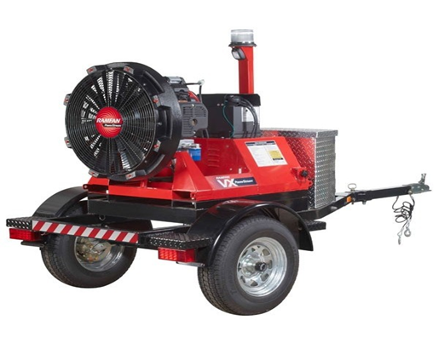
Przeznaczenie i rodzaje agregatów oddymiających
Agregaty oddymiające (wentylatory) to urządzenia do oddymiania pomieszczeń z zanieczyszczeń gazowych i dymu. Sprawne działanie tych urządzeń zapewnia efektywniejszą akcję ratunkową, większy komfort i bezpieczeństwo pracujących strażaków.
Całkowicie zadymione pomieszczenie ogranicza możliwości działania ratowników, spowalnia akcję ewakuacyjną. Wówczas nieodzownym elementem wyposażenia jednostki OSP i PSP stają się agregaty oddymiające.

Slide 24
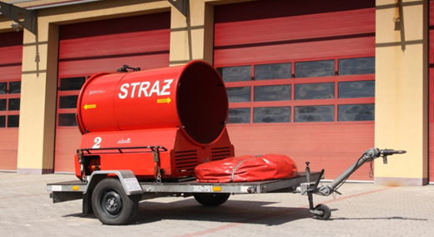
Przeznaczenie i rodzaje agregatów oddymiających
Prowadzenie wentylacji w trakcie pożaru jest w wbrew pozorom - skomplikowanym zadaniem. Jednak opanowanie tej trudnej sztuki zapewnia niespotykany komfort prowadzenia akcji gaśniczej. Docenią to wszyscy, którzy gasili piwnice i mieszkania klęcząc i czołgając się po podłogach (i po tym co na nich leży).

Slide 25
Podstawowa obsługa agregatów oddymiających
Prowadzenie wentylacji nadciśnieniowej w czasie działań gaśniczych:
dowódca akcji określa lokalizację otworów: wylotowego (dymu) i wlotowego (czystego powietrza),
wentylator zostaje uruchomiony zanim rota wchodzi do działań.
ratownicy przeszukują obiekt w kierunku do źródła pożaru.

Slide 26
Podstawowa obsługa agregatów oddymiających
Reguły przy wyborze właściwej lokalizacji otworów wlotowego i wylotowego:
właściwe ustawienie wentylatora - odległość od otworu (np. drzwi), powinna być taka aby stożek powietrza pokrył całość powierzchni otworu wlotowego,
lokalizację otworów należy tak dobierać aby:
droga jaką przebywa dym (od źródła pożaru do otworu wylotowego na zewnątrz obiektu) była jak najkrótsza.
droga jaka pokonuje czyste powietrze (od otworu wlotowego do źródła pożaru) była jak najdłuższa,
przy znacznej sile wiatru należy brać pod uwagę jego kierunek.
wykonując otwory należy pamiętać o właściwym stosunku ich powierzchni.

Slide 27
Wentylacja nadciśnieniowa i grawitacyjna
http://www.tempest.ratowniczy.pl/pliki/NISTIR_PPV-porownanie.mpeg
Prezentacja do wentylacji nadciśnieniowej
http://www.tempest.ratowniczy.pl/pliki/ppv-prezentacja.pdf
Film poglądowy na temat wentylacji

Slide 28
Podział agregatów oddymiających
Agregaty oddymiające dzielimy na:
spalinowe:
- z napędem bezpośrednim,
- z napędem pośrednim
elektryczne:
- ze stałą liczbą obrotów,
- ze zmienną liczbą obrotów,
- w wykonaniu przeciwwybuchowym EX,
duże przewoźne,
wyciszone,
kombinowane.

Slide 29
Agregaty z napędem spalinowym bezpośrednim
Wentylatory z napędem bezpośrednim zostały stworzone by połączyć w sobie najbardziej pożądane cechy potrzebne dla straży pożarnej - czyli rozsądne parametry pracy przy małych wymiarach, nieskomplikowanej i szybkiej obsłudze.

Slide 30
Zalety układu bezpośredniego:
zmniejszenie wymiarów,
zmniejszenie wagi wentylatora.
Wady układu bezpośredniego:
silnik umieszczony centralnie powoduje zmniejszenie ilości tłoczonego powietrza (zmniejszona powierzchnia otworu zasysającego),
duże wibracje,
środek ciężkości umieszczony wyżej.

Slide 31
Agregat z napędem spalinowym pośrednim
Efektywniejsza wentylacja realizowana przez wentylator z napędem pasowym spowodowana jest poprzez przesunięcie silnika. Struga powietrza wychodzącego z wentylatora jest "gładsza".
Dlatego też wentylacja jest efektywniejsza i lepiej kontrolowalna. Napęd pasowy daje najlepszą kombinację jakości, trwałości i stabilności.

Slide 32
Układ napędu pośredniego pozwala na:
obniżenie środka ciężkości poprzez niskie umieszczenie silnika,
eliminowanie i absorbowanie wibracji silnika, co zapobiega przemieszczaniu się wentylatora podczas pracy,
zastosowanie oddzielnego wału napędowego dla wirnika co zwiększa żywotność silnika poprzez zmniejszenie przeciążeń na wale korbowym silnika,
zastosowanie takiego kształtu ramy, który umożliwia łatwy transport i podnoszenie wentylatora,
dostrojenie prędkości obrotowej wirnika do mocy i momentu obrotowego silnika,
efektywniejszą wentylację.

Slide 33
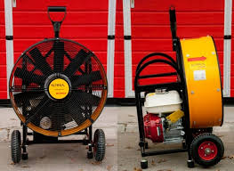
Fot. 12
Fot. 13

Slide 34
Agregaty z napędem elektrycznym
Elektryczne agregaty oddymiające do wentylacji nadciśnieniowej i podciśnieniowej zbudowane są na tej samej bazie co agregaty o napędzie bezpośrednim z silnikiem spalinowym. Dzięki temu wentylatory elektryczne są mocne, trwałe i wszechstronne.

Slide 35
Zalety agregatów z napędem elektrycznym:
brak emisji spalin, które mogą wprowadzać tlenki węgla w obszar który chcemy wentylować,
nigdy nie wymaga wymiany oleju,
nie ma problemów ze starzejącym się podczas nie używania paliwem,
zaprojektowane do pracy pod napięciem 230 V,
w pełni mobilne (mogą pracować stojąc, leżąc na otworach, wyciągając dym lub wpychając czyste powietrze),
z silnikiem o mocy 1 kW,
z regulowaną szybkością obrotową wirnika,
w wykonaniu przeciwwybuchowym (EX).

Slide 36
Fot. 14

Slide 37
Duże agregaty
W przypadku gdy potrzeba dużej ilości powietrza (np. pożar w tunelu) można zastosować agregaty o parametrach dużo wyższych od wcześniej wymienionych. Ze względu na swoje gabaryty są one montowane na stałe i przewożone na przyczepkach.

Slide 38
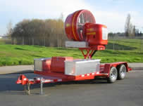
Fot. 15
Fot. 16

Slide 39
Agregat wyciszony
Cicha praca wentylatora wyciszonego bierze się ze sposobu wykonania łopat wirnika.
Po lewej stronie znajduje się wirnik w wykonaniu "standardowym", po prawej wirnik w wykonaniu "wyciszonym".
Fot. 17

Slide 40
Agregat kombinowany ssąco-tłoczący
Agregat kombinowany ssąco-tłoczący łączy zalety wyciągania dymu z miejsca objętego pożarem i tłoczenia go na pewną odległość. Umożliwiają to zastosowane węże spiralnie składane ssawne i tłoczne. Pozwalają one na ustawienie agregatu w pewnej odległości od miejsca prowadzenia akcji.

Slide 41
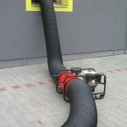
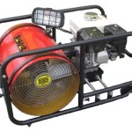
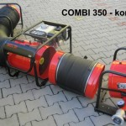
Fot. 19
Fot. 18
Fot. 20

Slide 42
BIBLIOGRAFIA
Standardy CNBOP ochrona przeciwpożarowa
„ Wymagania techniczno użytkowe dla agregatów prądotwórczych wprowadzanych na wyposażenie OSP”, Józefów 2010.
http://www.proteko.net.pl
http://www.tempest.ratowniczy.pl
Pobrano 18.02.20016 z www.os-psp.olsztyn.pl
Pobrano 18.02.20016 z www.os-psp.olsztyn.pl

Slide 43
INDEKS MATERIAŁÓW POBRANYCH Z INTERNETU
Zdjęcie 1: Pobrano 14.03.2016 https://www.google.pl/url?sa=i&rct=j&q=&esrc=s&source=images&cd=&cad=rja&uact=8&ved=0ahUKEwjizuHw97_LAhXkFJoKHaukCusQjRwIBw&url=http%3A%2F%2Fprofimarket.pl%2Feu10i-agregat-pradotworczy-honda-p204.html&bvm=bv.116636494,d.bGs&psig=AFQjCNGkrTl51zVihYneMVQebT3RG67yxQ&ust=1458035692549437
Zdjęcie 2: Pobrano 14.03.2016 https://www.google.pl/search?hl=pl&site=imghp&tbm=isch&source=hp&biw=1536&bih=755&q=agregat+pr%C4%85dotw%C3%B3rczy+honda&oq=AGREGAT+&gs_l=img.1.3.0l10.5051.6762.0.11436.8.7.0.1.1.0.213.492.0j2j1.3.0....0...1ac.1.64.img..4.4.495.xABSIShZQGE#imgrc=ss_86pq9xTkQoM%3A
Zdjęcie 3: Pobrano 14.03.2016 http://p.alejka.pl/i2/p_new/58/09/agregat-pradotworczy-stacjonarny-kipor-pdc114st3-100-0kw_0_b.jpg
Zdjęcie 4: Pobrano 14.03.2016 http://agregaty.pradotworcze.pl/204-large_default/agregat-pradotworczy-pramac-gbw-22p-201-kva-perkins.jpg
Zdjęcie 5: Pobrano 14.03.2016
https://www.google.pl/search?q=agregat+pr%C4%85dotw%C3%B3rczy&biw=1536&bih=755&tbm=isch&tbo=u&source=univ&sa=X&ved=0ahUKEwjpi6-GgMDLAhXJJZoKHfWDCswQsAQIZg#imgrc=QF7gtQoaDb-mTM%3A
Zdjęcie 6: Pobrano 14.03.2016 http://www.drosam.com.pl/uploads/produkty/thumbs/produkt_7_pl_20150621214421.jpg
Zdjęcie 7: Pobrano 14.03.2016 http://img38.otomoto.pl/images_otomotopl/826257639_1_1080x720_pozarniczy-techniczny-agregat-pradotworczy-19-kw-turek.jpg
Zdjęcie 10: Pobrano 14.03.2016 http://supron1.pl/3424-3462-thickbox/turbowentylator-oddymiajacy-vx700-lsv.jpg
Pobrano 18.02.20016 z www.os-psp.olsztyn.pl
Pobrano 18.02.20016 z www.os-psp.olsztyn.pl

Slide 44
INDEKS MATERIAŁÓW POBRANYCH Z INTERNETU
Zdjęcie 11: Pobrano 14.03.2016 http://ratownictwo112.com.pl/data/media/488/302p01.jpg
Zdjęcie 12: Pobrano 14.03.2016 https://encrypted-tbn1.gstatic.com/images?q=tbn:ANd9GcQ_ynvLm7KnHlUqbqxOre6Aqd-sUK9EsEFCETjXJSKsbPs11SjSlA
Zdjęcie 13: Pobrano 14.03.2016 https://www.google.pl/url?sa=i&rct=j&q=&esrc=s&source=images&cd=&cad=rja&uact=8&ved=0ahUKEwiQpsS6zsDLAhVFDJoKHS0UCLkQjRwIBw&url=http%3A%2F%2Fwww.wisla.pl%2Faktualnosci%2FCity%2C2%2Fstrona%2F137&bvm=bv.116636494,d.bGs&psig=AFQjCNHJAyv464Zi7KU5OA8dYG8qLmuEgA&ust=1458059072415801
Zdjęcie 14: Pobrano 14.03.2016 http://www.tempest.ratowniczy.pl/userfiles/image/art/tempest_elektr.jpg
Zdjęcie 15: Pobrano 14.03.2016 http://www.tempest.ratowniczy.pl/userfiles/image/mgv_tunel_2.jpg
Zdjęcie 16: Pobrano 14.03.2016 http://www.tempest.ratowniczy.pl/userfiles/image/art/mvu2.jpg
Zdjęcie 17: Pobrano 14.03.2016 http://www.tempest.ratowniczy.pl/userfiles/image/art/tempest_smiglo.jpg
Zdjęcie 18: Pobrano 14.03.2016 http://www.proteko.net.pl/wp-content/uploads/Wentylator-kombinowany-ss%C4%85co-t%C5%82ocz%C4%85cy-COMBI-3501-150x150.jpg
Zdjęcie 19: Pobrano 14.03.2016 http://www.proteko.net.pl/wp-content/uploads/Wentylator-kombinowany-ss%C4%85co-t%C5%82ocz%C4%85cy-COMBI-350-_4-150x150.jpg
Zdjęcie 20: Pobrano 14.03.2016 http://www.proteko.net.pl/wp-content/uploads/Wentylator-kombinowany-ss%C4%85co-t%C5%82ocz%C4%85cy-COMBI-350-_2-150x150.jpg

